Slide 1

RIBOTYPING PLANT GROWTH PROMOTING RHIZOBACTERIA (PGPR) DARI TANAH RIZOSFER
DAERAH SIRUVANI UNTUK PENINGKATAN PERTUMBUHAN TANAMAN
International Journal of Advanced Life Sciences (IJALS)
Volume (5) Issue (1) November - 2012
Pemila Edith Chitraselvi, R * dan David Paul Raj, RS
LISTYANI NURDIENASARI
S 611208007

Slide 2
PENDAHULUAN
Membutuhkan Peningkatan Bahan Pangan
Urbanisasi
Peningkatan Produksi Tanaman Pangan dengan Praktek Pertanian Berkelanjutan dan Ramah Lingkungan
Memanfaatkan BO tanah
Memanfaatkan Mikroba Tanah
Kepadatan Penduduk
Kendala di Negara Berkembang
Peningkatan Populasi Penduduk

Slide 3

RIZOSFER
Tanah di sekitar daerah akar dan di bawah perakaran
Situs dimana terjadi interaksi kompleks antara akar dan mikroorganisme
Keanekaragaman tinggi, relatif kaya nutrisi namun kehilangan 40 % fotosintesis tanaman dari akar
Tempat berkembangbiaknya berbagai macam mikroorganisme (menguntungkan, netral dan merugikan)

Slide 4
Plant Growth Promoting Rhizobacteria (PGPR)
PGPR, meliputi bakteri yang hidup bebas serta bersifat sebagai bakteri simbiotik, dapat mengatasi masalah polusi yang disebabkan oleh bahan kimia pertanian; juga berperan dalam mendorong pertumbuhan tanaman yaitu melalui :
1. Penindasan penyakit tanaman (Bioprotectants) (Kloepper, 1993),
2. Peningkatan akuisisi nutrisi (Pupuk hayati) (Piromyou et al., 2011),
a. Asosiatif fiksasi nitrogen (Hong et al., 1991),
b.Pelarut Fosfor menjadi bentuk yang tersedia untuk tanaman (Whitelaw, 2000),
3. Meningkatkan Fungsi Mikoriza (Garbaye, 1994),
4. Memproduksi phytohormone (Biostimulants) (Vessey, 2003).
5. Menurunkan tingkat keracunan logam berat (Burd dkk., 1998).
6. Meningkatkan pertumbuhan dan berat akar Nelson (2004).

Slide 5
Beberapa bakteri PGPRs penting yang banyak dipelajari dan dipasarkan adalah bakteri yang termasuk Bacillus genera, Streptomyces Pseudomonas , (Kumar et al., 2011).
Peran bakteri ini adalah :
Mensintesis PGPR dan pelepasan phytohormon (Indole Acetic Acid, Sitokinin, dan Giberelin)
Sebagai metabolit sekunder yang mengontrol proses fisiologis seperti meningkatkan permukaan daerah perakaran dengan meningkatkan pembesaran sel dan tanggapan pembelahan sel terhadap peningkatan cahaya dan gravitasi (Karthikeyan dan Sakthivel, 2011).
Meningkatkan efektivitas rhizobakteria terhadap ketersediaan nutrisi penting, berdasarkan pelarut fosfat, pengoksidasi belerang dan kelat besi dengan produksi berat molekul rendah.
Kelompok rhizobakteria dapat meningkatkan serapan hara dari tanah, sehingga mengurangi kebutuhan pupuk dan mencegah akumulasi nitrat dan fosfat dalam tanah (Ashrafuzzaman et al., 2009).

Slide 6
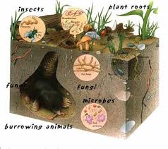
TUJUAN PENELITIAN
Untuk mengisolasi potensi PGPR yang tinggi dari hutan dan mengidentifikasi strain baru dalam rhizosphere padi melalui karakterisasi molekuler

Slide 7
METODE DAN BAHAN
Pengambilan Contoh Tanah
dan Isolasi PGPR
Tanah Rizosfer padi ladang dekat Siruvani, Coimbatore, Tamil Nadu
Diencerkan berseri sampai 7 kali ,kemudian disebar pada nutrisi agar dan pelat Agar King B
Permukaan Benih padi direndam dalam suspensi bakteri berumur 48 jam (10⁸cfu / ml) selama 2 jam., sedangkan kontrolnya adalah benih yang direndam dalam air steril
Pelarut Fosfat
16S rDNA Analisis
Pelarut fosfat anorganik dalam bentuk kalsium fosfat diuji secara kualitatif dengan inokulasi isolat di piring Agar Pikovskaya (Pikovskaya, tahun 1948 dan Soltani et al., 2010). Zona bersih di sekitar koloni bakteri setelah 48 jam inkubasi digunakan sebagai indikasi untuk aktivitas bakteri pelarut fosfat
Kultur murni diperoleh dari Isolasi dengan morfologi berbeda dan diberi pewarnaan gram
Isolat di sub kultur dan disimpan pada suhu 4ºC
Benih direndam dalam ZPT , kemudian dikecambahkan dalam jaringan handuk (Metode handuk standar roll) (ISTA, 1993).
Persentase perkecambahan, panjang akar dan panjang tunas (Devi dan Marimuthu, 2011) plantlet diukur dan indeks vigor benihIsolat efisien dipilih dan diambil untuk karakterisasi lebih lanjut.
DNA dari isolat PGPR efisien diekstraksi (Sambrook dan Russel, 2007). 16S rRNA gen diamplifikasi di thermocyler (Eppendorf thermocycler) menggunakan primer universal di bawah kondisi sebagai berikut : denaturasi awal pada 95 º C (5 menit), denaturasi pada 95 º C (30 detik), annealing pada 52 º C (30 detik), ekstensi pada 72 º C (2 menit), dan pemanjangan terakhir (10 menit). Produk diperkuat diperiksa kemurniannya dengan melakukan elektroforesis pada 1% gel agarosa dan produk yang dimurnikan diambil menggunakan kit ekstraksi gel QIA cepat (Qiagen, Hilden, Jerman). DNA yang diekstraksi dihitung (100ng/μl) dan disequencing dengan bantuan sequencer otomatis. Urutannya dibandingkan dengan urutan yang tersedia dalam database NCBI menggunakan alat online seperti BLAST dan Clustal W2 untuk identifikasi isolat
Pemilihan PGPR Efisien

Slide 8
HASIL PENGAMATAN DAN PEMBAHASAN
Karakterisasi dari Rhizobakteri
PGPR diisolasi dari rizosfer padi tanaman dari dua daerah dan ditetapkan sebagai RF1.1 untuk RF1.23 dan RF2.1 untuk RF2.20 dan dipelihara sebagai kultur murni. Hasil pewarnaan Gram menunjukkan bahwa kelompok koloni bakteri yang dominan dalam rizosfer adalah Gram positif sedangkan kelompok Gram negatif relatif kurang dalam kelimpahan.
Pemilihan PGPR Efisien
Efektivitas isolat rhizosfer untuk mendorong pertumbuhan tanaman ditentukan secara in vitro dengan menghitung indeks vigor benih dengan rumus;
Indeks Vigor Benih = (panjang tunas + panjang akar) × % benih berkecambah

Slide 9
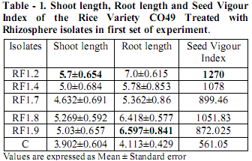
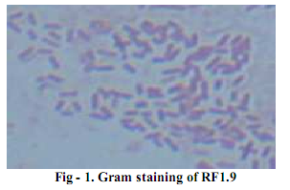
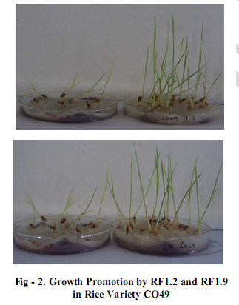
Pada set pertama percobaan, varietas padi CO49 diperlakukan dengan 5 isolat rizosfer RF1.2, RF1.4, RF1.7, RF1.8 dan RF1.9 terhadap kontrol tidak ada perlakuan untuk masing-masing varietas. PGPR menunjukkan perbedaan varietas dalam mendorong pertumbuhan. Di antara 5 isolat yang diuji, RF1.2 dicatat mempunyai panjang tunas tertinggi dan RF1.9 terbukti efisien dalam mendorong pertumbuhan akar. Atas dasar indeks vigor benih, isolat RF1.2 mempunyai indeks vigor terbesar (Tabel -. 1 dan Gambar 2).

Slide 10
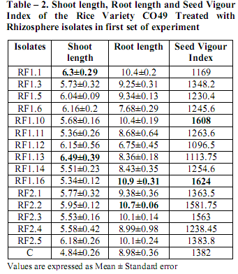
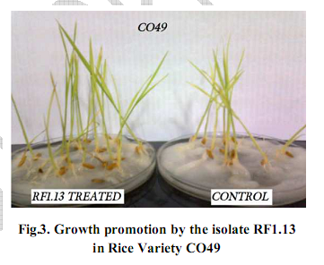
Di set kedua percobaan, varietas padi CO49 diperlakukan dengan 10 isolat dari Sawah 1 dan 5 isolat dari Sawah 2 dengan kontrol untuk masing-masing varietas tanpa perlakuan. RF1.13 merupakan isolat terbaik dalam mendorong pertumbuhan tunas, RF1.16 menunjukkan panjang perakaran yang paling efisien dan indeks vigor biji paling tinggi (Tabel 2 dan Gambar. 3).

Slide 11
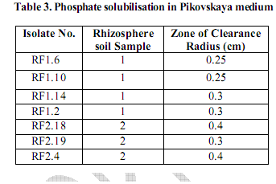
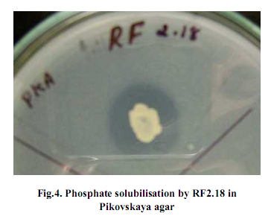
Pelarut Fosfat
Isolat Rizosfir pelarut Fosfat anorganik disaring menggunakan pelat agar Pikovskaya. Pembentukan zona clearance menegaskan kemampuan bakteri untuk melarutkan fosfat anorganik dalam bentuk kalsium fosfat. Isolat RF2.18 dan RF2.4 menunjukkan jarak zona clearance 0.4cm (Gambar 4). RF1.6, RF1.10, RF1.14, RF1.2 dan RF2.19 juga menunjukkan adanya kegiatan pelarut (Tabel - 3)

Slide 12
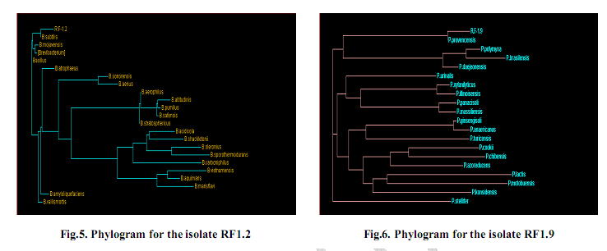
Ribotyping
Sequencing 16S rDNA dilakukan untuk mendorong isolat PGPR RF1.2 dan RF1.9. Urutannya dibandingkan dengan urutan yang tersedia dalam database NCBI menggunakan alat BLAST.
Hasil kesamaan urutan mengungkapkan isolat RF1.2 sebagai Bacillus subtilis subsp. (99% homolog) dan RF1.9 sebagai Paenibacillus provencensis.
Didapatkan Urutan parsial 16S rDNA yang disampaikan dalam database NCBI dan nomor Aksesi (JQ389019 - RF1.2, JQ290348 - RF1.9).

Slide 13
KESIMPULAN
Organisme tanah berperan penting dalam memelihara kesuburan tanah terutama organisme rhizosfer karena interaksi mereka dengan akar tanaman.
Mikroorganisme PGPR memiliki efek langsung terhadap pertumbuhan tanaman yaitu memproduksi fitohormon, pelarut fosfat, pengeksekusi besi, memberi perlindungan terhadap patogen tanaman melalui antibiosis dan persaingan.
Mikroba rizosfir merupakan alat potensial untuk pertanian berkelanjutan. PGPR penting dalam mendorong praktek pertanian yang ramah lingkungan dan dapat mengeksplorasi berbagai organisme untuk dimanfaatkan sebagai pupuk hayati

Slide 14

SEKIAN
SEMOGA BERMANFAAT
TERIMA KASIH

